Slide 1
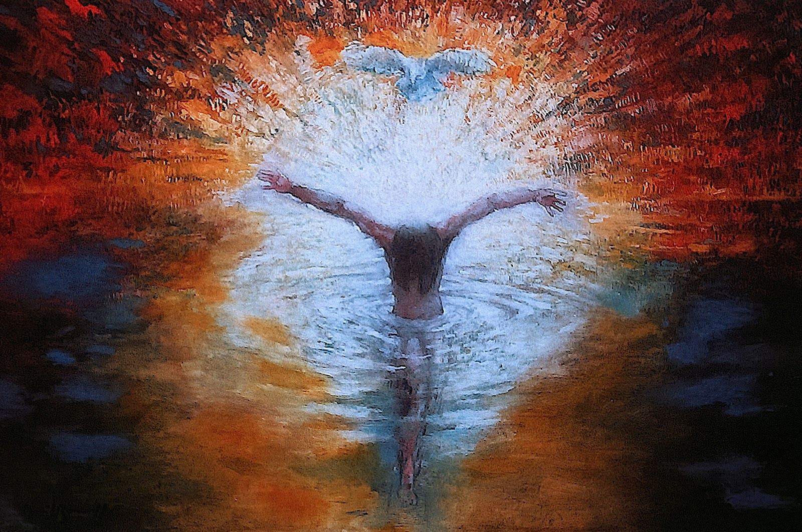
WATER DOOP

Slide 2

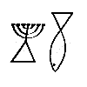
WATER DOOP
Gén 1:10 En God het die droë grond aarde genoem, en die versameling van die waters het Hy see genoem. Toe sien God dat dit goed was.
Gén 1:10 And God^{H430} called^{H7121} the dry^{H3004} land Earth;^{H776} and the gathering together^{H4723} of the waters^{H4325} called^{H7121} he Seas:^{H3220} and God^{H430} saw^{H7200} that^{H3588} it was good.^{H2896}
H4723
מּקוא מקוה מקוה
miqveh miqvêh miqvê'
mik-veh', mik-vay', mik-vay‘ (Mikvah)
From H6960; something waited for, that is, confidence (objectively or subjectively); also a collection, that is, (of water) a pond, or (of men and horses) a caravan or drove: - abiding, gathering together, hope, linen yarn, plenty [of water], pool.

Slide 3
WATER DOOP
Eks 7:19 And the LORD spake unto Moses, Say unto Aaron, Take thy rod, and stretch out thine hand upon the waters of Egypt, upon their streams, upon their rivers, and upon their ponds, and upon all their pools of water^{H4723}, that they may become blood; and that there may be blood throughout all the land of Egypt, both in vessels of wood, and in vessels of stone.
Lev 15:6 en die een wat gaan sit op die voorwerp waarop hy gesit het wat die vloeiing het, moet sy klere was en ‘n bad neem en hy bly tot die aand toe onrein;
Lev 15:7 en die een wat aan die liggaam raak van hom wat die vloeiing het, moet sy klere was en ‘n bad neem en hy bly tot die aand toe onrein.

Slide 4
WATER DOOP
Esr 10:2 Toe het Segánja, die seun van Jéhiël, van die seuns van Elam, begin spreek en aan Esra gesê: Ons het ontrou gehandel teen onse God, dat ons vreemde vroue uit die volke van die land getrou het; maar tog is daar nog hoop^{H4723} vir Israel in hierdie saak.
Jer 14:8 o Verwagting (the hope)^{H4723} van Israel, sy Verlosser in tyd van benoudheid! Waarom sou U wees soos ‘n vreemdeling in die land en soos ‘n reisiger wat uitdraai om te vernag? Jer 50:7
Jer 17:13 Jer 17:13 o HERE, Verwagting^{H4723} van Israel! almal wat U verlaat, sal beskaamd staan; wie van My afwyk, sal op die aarde geskryf word; want hulle het die HERE, die fontein van lewende water, verlaat.

Slide 5
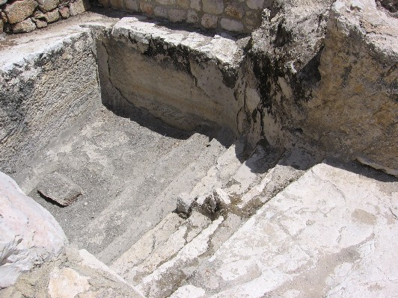
WATER DOOP
Mikvah מקווה "a collection of water" is a bath used for the purpose of ritual immersion in Judais:
Women after childbirth or menstruation.
A bride before her wedding.
Priests (in the Temple) before divine service.
Men on the eve of Yom Kippur (also optionally, before Shabbat).
For converts to Judaism.
In preparation of a dead
person for burial.
For new kitchen utensils.

Slide 6
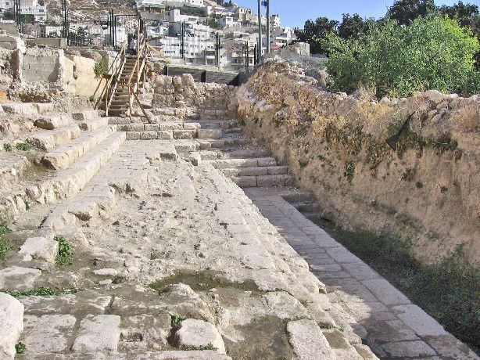
WATER DOOP
Bad/Water van Silóam (Ontdek in 2004)
Joh 9:7 en sê vir hom: Gaan was jou in die badwater Silóam, wat vertaal word: Uitgestuur. En hy het gegaan en hom gewas; en hy het siende teruggekom. Nehemía 3:15 en Jes 8:6

Slide 7
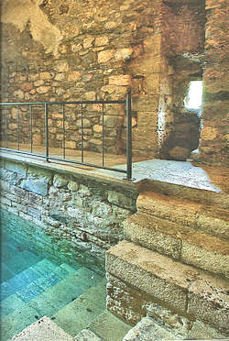
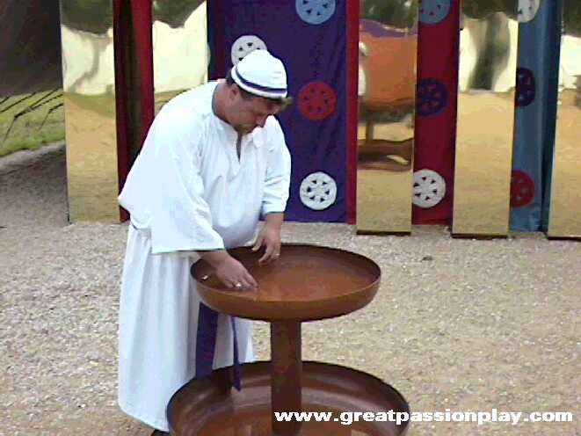
WATER DOOP
Eks 40:7 En jy moet die waskom tussen die tent van samekoms en die altaar neersit en daar water in gooi.

Slide 8
WATER DOOP
Jer 17:13 Jer 17:13 o HERE, Verwagting^{H4723} van Israel! almal wat U verlaat, sal beskaamd staan; wie van My afwyk, sal op die aarde geskryf word; want hulle het die HERE, die fontein van lewende water, verlaat.
Efs 5:25 Manne, julle moet jul eie vroue liefhê, soos Christus ook die gemeente liefgehad en Homself daarvoor oorgegee het
Efs 5:26 om dit te heilig, nadat Hy dit gereinig het met die waterbad deur die woord,
1Kol 6:11 En dit was sommige van julle; maar julle het jul laat afwas, maar julle is geheilig, maar julle is geregverdig in die Naam van die Here Jesus en deur die Gees van onse God.

Slide 9
WATER DOOP
1Pet 3:20 wat eertyds ongehoorsaam was toe die lankmoedigheid van God een maal gewag het in die dae van Noag, onderwyl die ark gereed gemaak is, waarin weinig, dit is agt, siele deur water heen gered is;
1Pet 3:21 waarvan die teëbeeld, die doop, ons nou ook red, nie as ‘n aflegging van die vuilheid van die vlees nie, maar as ‘n bede tot God om ‘n goeie gewete—deur die opstanding van Jesus Christus
1Kol 10:1 Want ek wil nie hê, broeders, dat julle nie sou weet nie dat ons vaders almal onder die wolk was en almal deur die see deurgegaan het,
1Kol 10:2 en almal in Moses gedoop is in die wolk en in die see,
1Kol 10:3 en almal dieselfde geestelike spys geëet het,
1Kol 10:4 en almal dieselfde geestelike drank gedrink het, want hulle het gedrink uit ‘n geestelike rots wat gevolg het, en die rots was Christus.
1Kol 10:5 Maar God het in die meeste van hulle geen welgevalle gehad nie, want hulle is neergeslaan in die woestyn.

Slide 10
WATER DOOP
Hand 1:1 En terwyl Apollos in Korinthe was, het Paulus die boonste landstreke deurgereis en in Éfese gekom; en daar het hy sommige dissipels gevind
Hand 19:2 en hulle gevra: Het julle die Heilige Gees ontvang toe julle gelowig geword het? En hulle antwoord hom: Ons het nie eens gehoor dat daar ‘n Heilige Gees is nie.
Hand 19:3 En hy vra hulle: Met watter doop is julle dan gedoop? En hulle antwoord: Met die doop van Johannes.
Hand 19:4 Daarop sê Paulus: Johannes het met die doop van bekering gedoop en aan die volk gesê dat hulle moes glo in die Een wat ná hom kom, dit is in Christus Jesus.
Hand 19:5 En toe hulle dit hoor, is hulle gedoop in die Naam van die Here Jesus.
Hnd 19:6 En Paulus het hulle die hande opgelê, en die Heilige Gees het op hulle gekom, en hulle het met tale gespreek en geprofeteer.

Slide 11
WATER DOOP
Hand 2:38 En Petrus sê vir hulle: Bekeer julle, en laat elkeen van julle gedoop word in die Naam van Jesus Christus tot vergewing van sondes, en julle sal die gawe van die Heilige Gees ontvang.
Hand 10:44 En toe Petrus nog besig was om hierdie woorde te spreek, het die Heilige Gees op almal geval wat die woord gehoor het.
Hand 10:45 En die gelowiges uit die besnydenis, almal wat saam met Petrus gekom het, was verbaas dat die gawe van die Heilige Gees ook op die heidene uitgestort is.
Hand 10:46 Want hulle het gehoor hoe hulle in tale spreek en God groot maak. Toe het Petrus begin spreek:
Hand 10:47 Niemand kan tog die water weer, dat hierdie mense, wat net soos ons die Heilige Gees ontvang het, nie gedoop word nie?
Hand 10:48 En hy het beveel dat hulle gedoop moet word in die Naam van die Here. Toe het hulle hom gevra om nog ‘n paar dae te bly.

Slide 12
WATER DOOP
Rom 6:3 Of weet julle nie dat ons almal wat in Christus Jesus gedoop is, in sy dood gedoop is nie?
Rom 6:4 Ons is dus saam met Hom begrawe deur die doop in die dood, sodat net soos Christus uit die dode opgewek is deur die heerlikheid van die Vader, ons ook so in ‘n nuwe lewe kan wandel.
Rom 6:5 Want as ons met Hom saamgegroei het deur die gelykvormigheid aan sy dood, sal ons dit tog ook wees deur dié aan sy opstanding;
Rom 6:6 aangesien ons dit weet dat ons oue mens saam gekruisig is, sodat die liggaam van die sonde tot niet gemaak sou word en ons nie meer die sonde sou dien nie.

Slide 13
WATER DOOP
Kol 2:9 Want in Hom woon al die volheid van die Godheid liggaamlik;
Mat 28:19 Gaan dan heen, maak dissipels van al die nasies, en doop hulle in die Naam van die Vader en die Seun en die Heilige Gees; en leer hulle om alles te onderhou wat Ek julle beveel het.
Hand 8:37 Toe sê Filippus: As u glo met u hele hart, is dit geoorloof. En hy antwoord en sê: Ek glo dat Jesus Christus die Seun van God is.
Hand 8:38 En hy het beveel dat die wa moes stilhou; en hulle het altwee in die water afgeklim, Filippus en die hofdienaar; en hy het hom gedoop.

Slide 14
WATER DOOP
Hnd 9:17 En Ananías het gegaan en in die huis gekom en hom die hande opgelê en gesê: Saul, broeder, die Here het my gestuur, naamlik Jesus wat aan jou verskyn het op die pad waarmee jy gekom het, sodat jy weer kan sien en met die Heilige Gees vervul word.
Hnd 9:18 En dadelik het daar iets soos skille van sy oë afgeval, en hy kon onmiddellik weer sien; en hy het opgestaan en is gedoop.

Slide 15
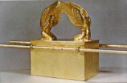

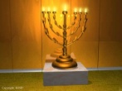
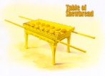
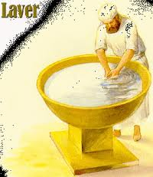
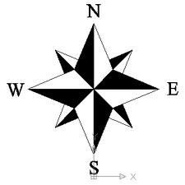
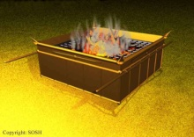
TABERNAKEL
BETEKENIS VAN DIE MEUBLEMENT
Binnehof (Weg)
Altaar = Kruis wat ons bekering
verteenwoordig (Lam/offer)
Koper Waskom = Bekeringsdoop/Heilig-
            making
Heilige (Waarheid)
Lamp = Doping met Heilige Gees
Toonbrode = Openbaring van die Woord
Reukoffer altaar = Gebed en aanbidding
Allerheiligste (Lewe)
Verbondsark = Teenwoordigheid van God
Lewe
Waarheid
Weg

